Slide 1
☺Eliott☺
League of legende
trop bien
le carnage

Slide 2
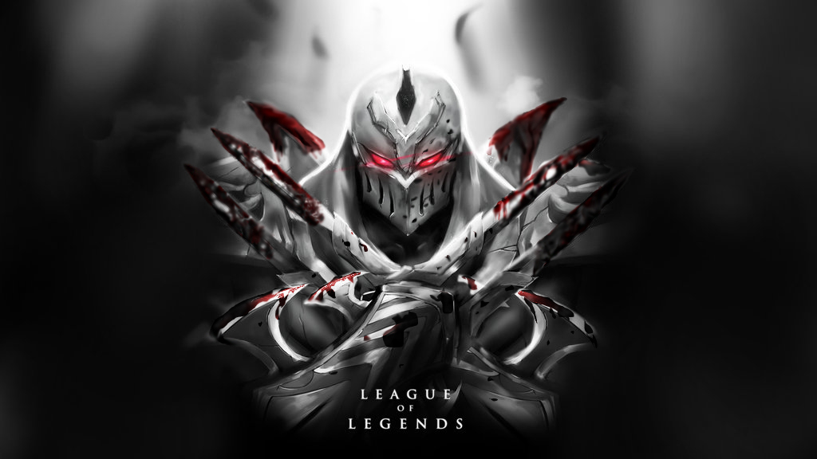

Slide 3
League of Legends (ou LoL, anciennement nommé League of Legends: Clash of fates) est un jeu vidéo d'ordinateur de type arène de bataille en ligne multijoueur (MOBA) gratuit développée et éditée par Riot Games sur Windows1 et Mac OS X. Fin janvier 2013, un nouveau client bêta pour Mac a été distribué par Riot Games2. Le jeu a été évoqué pour la première fois le 8 octobre 2008 et est entré en phase bêta le 10 avril 20093.
Deux concepteurs du mod très populaire de Warcraft III, Defense of the Ancients: Allstars (plus connu sous son abréviation DotA), Steve « Guinsoo » Feak et Steve « Pendragon » Mescon, ont rejoint Riot Games pour la réalisation de League of Legends, d'où une forte similitude avec DotA. Pendragon, le directeur des relations communautés chez Riot Games, a participé à la création du site Internet de DotA: Allstars ainsi qu'à ses forums.
League of Legends devient rapidement un véritable phénomène. C'est en 2013 qu,il devient l'un des jeux les plus joués au monde4. Il séduit aussi le monde du sport électronique en devenant l'événement eSport le plus regardé de l'histoire, avec plus de 32 millions de spectateurs en ligne et plus de 11,5 millions de vues simultanées lors de la finale de la saison 45.

Slide 4
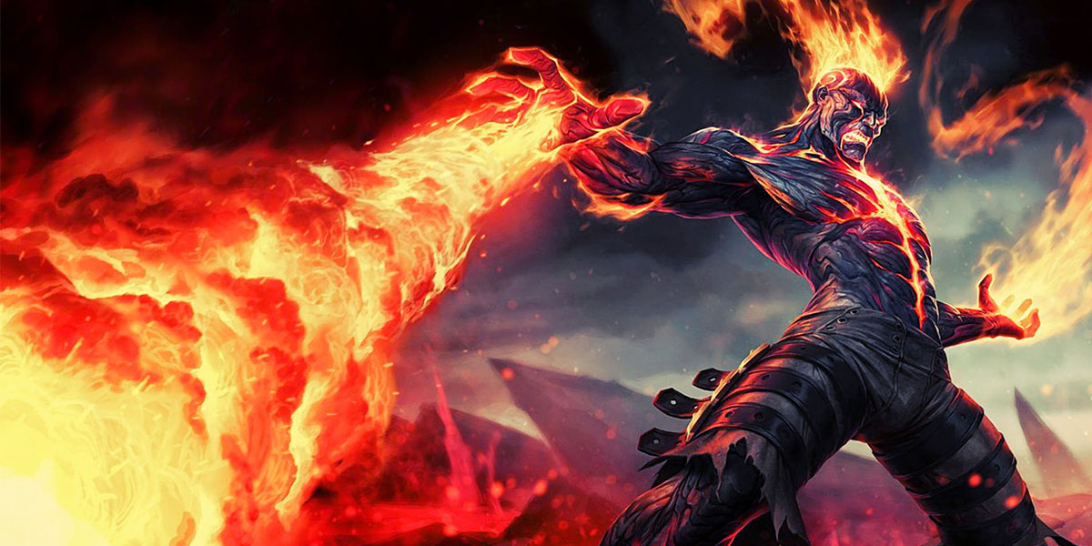
Il fait chaud ou c’est moi ?

Slide 5
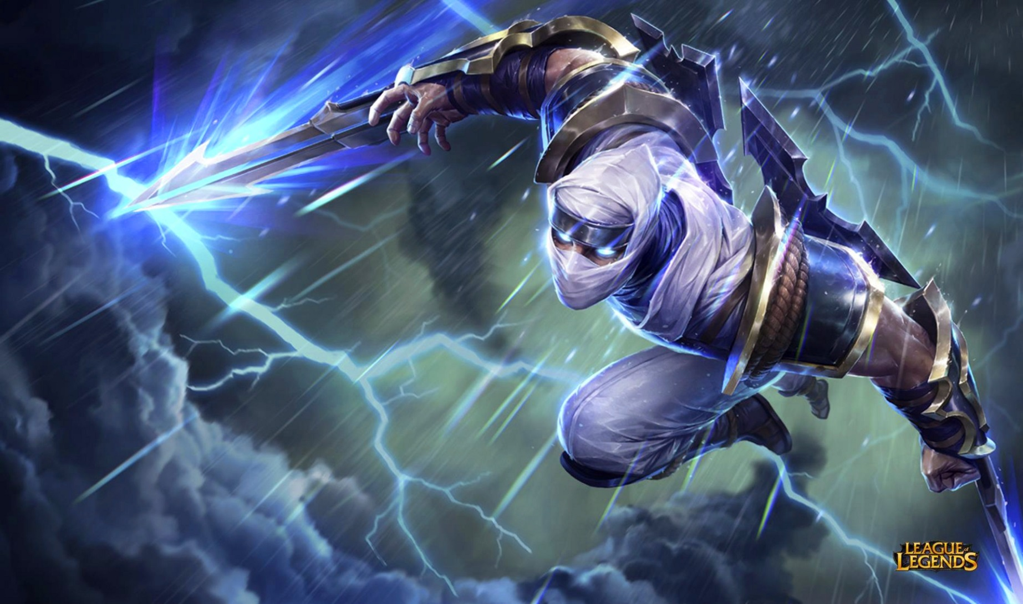
Je suis un éclaire

Slide 6
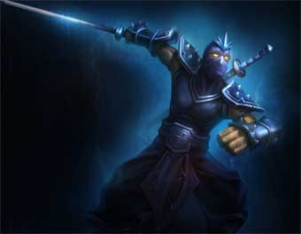

Slide 7
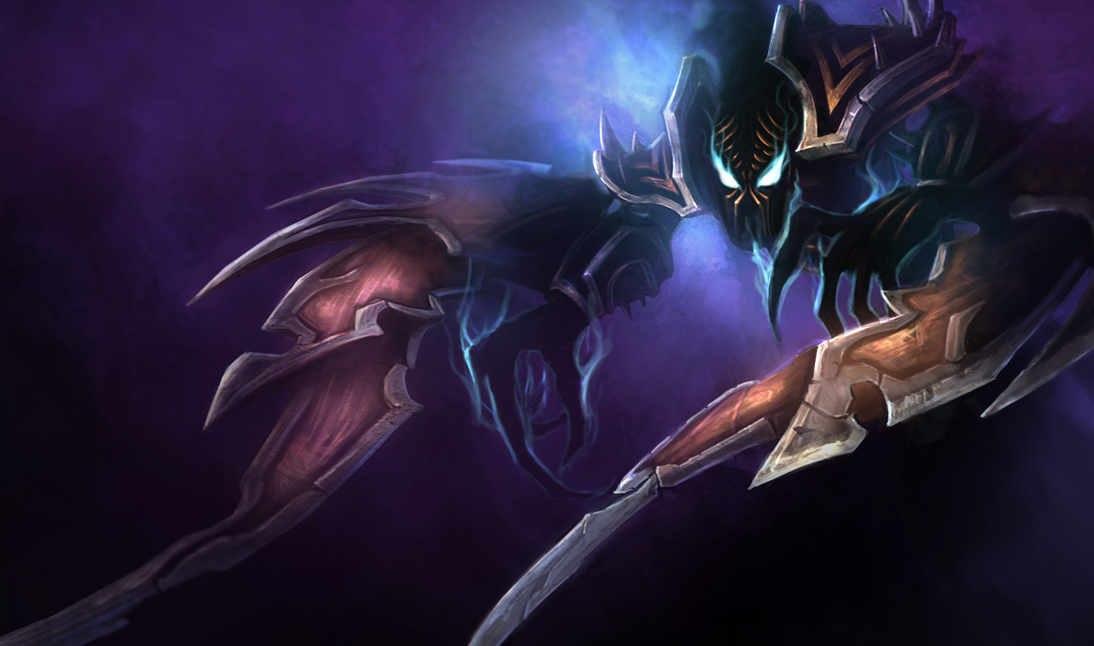

Slide 8
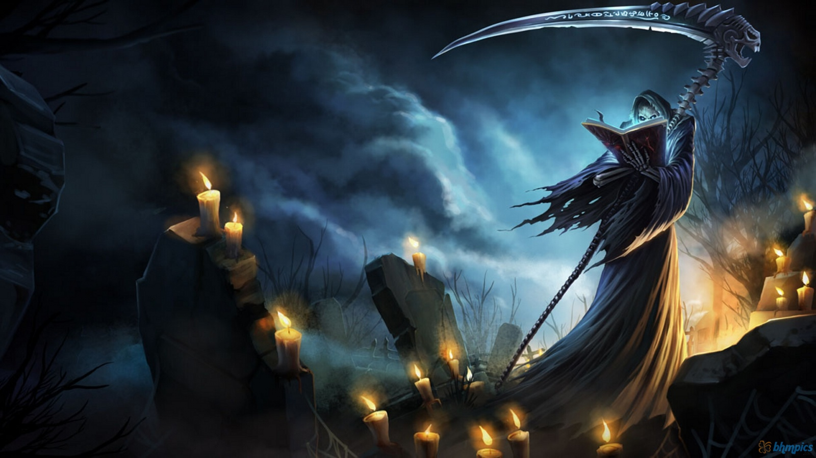

Slide 9
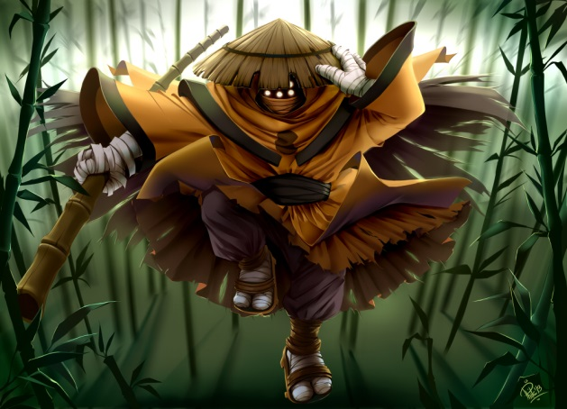

Slide 10
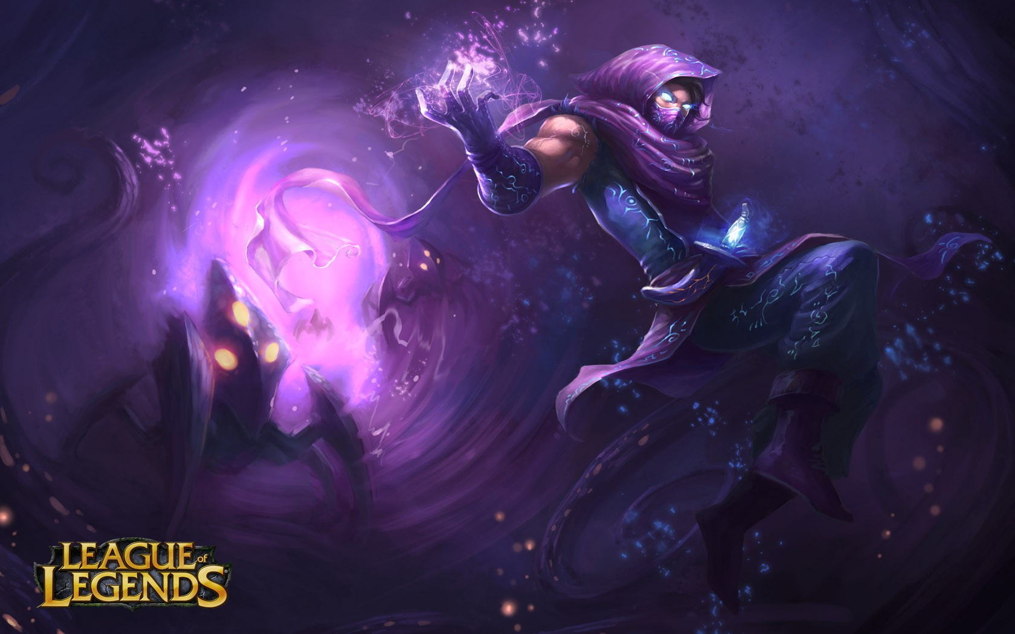

Slide 11

La pleine lune

Slide 12


Slide 13
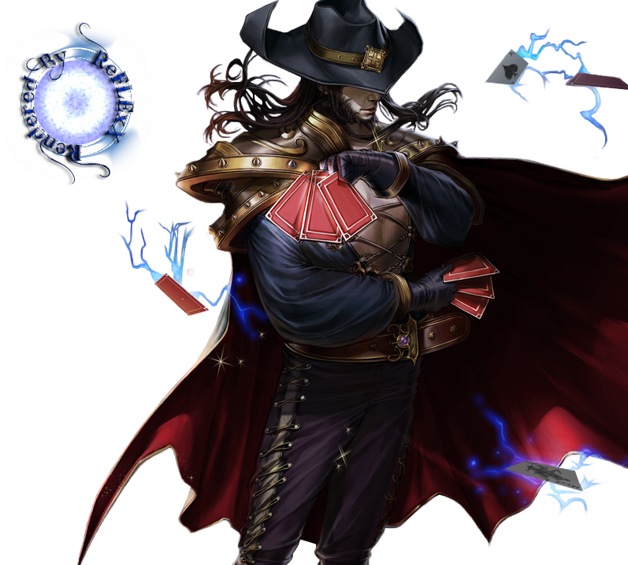
La chance nous souri

Slide 14
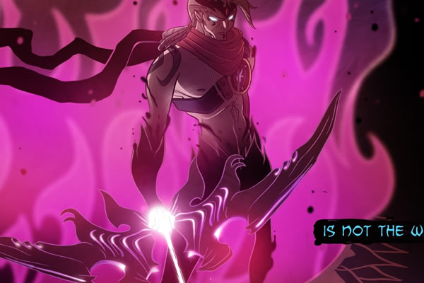

Slide 15
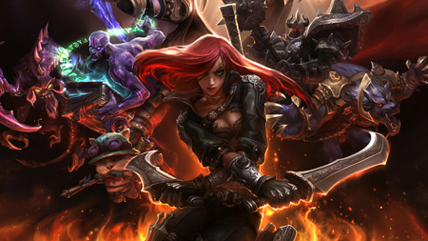

Slide 16
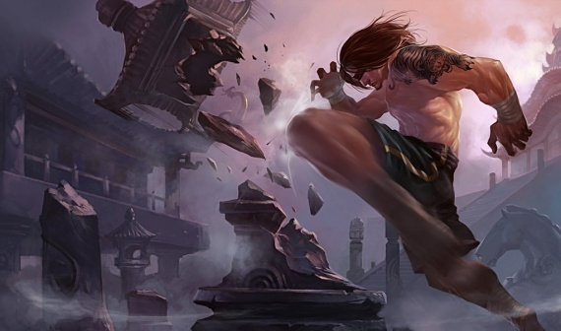

Slide 17
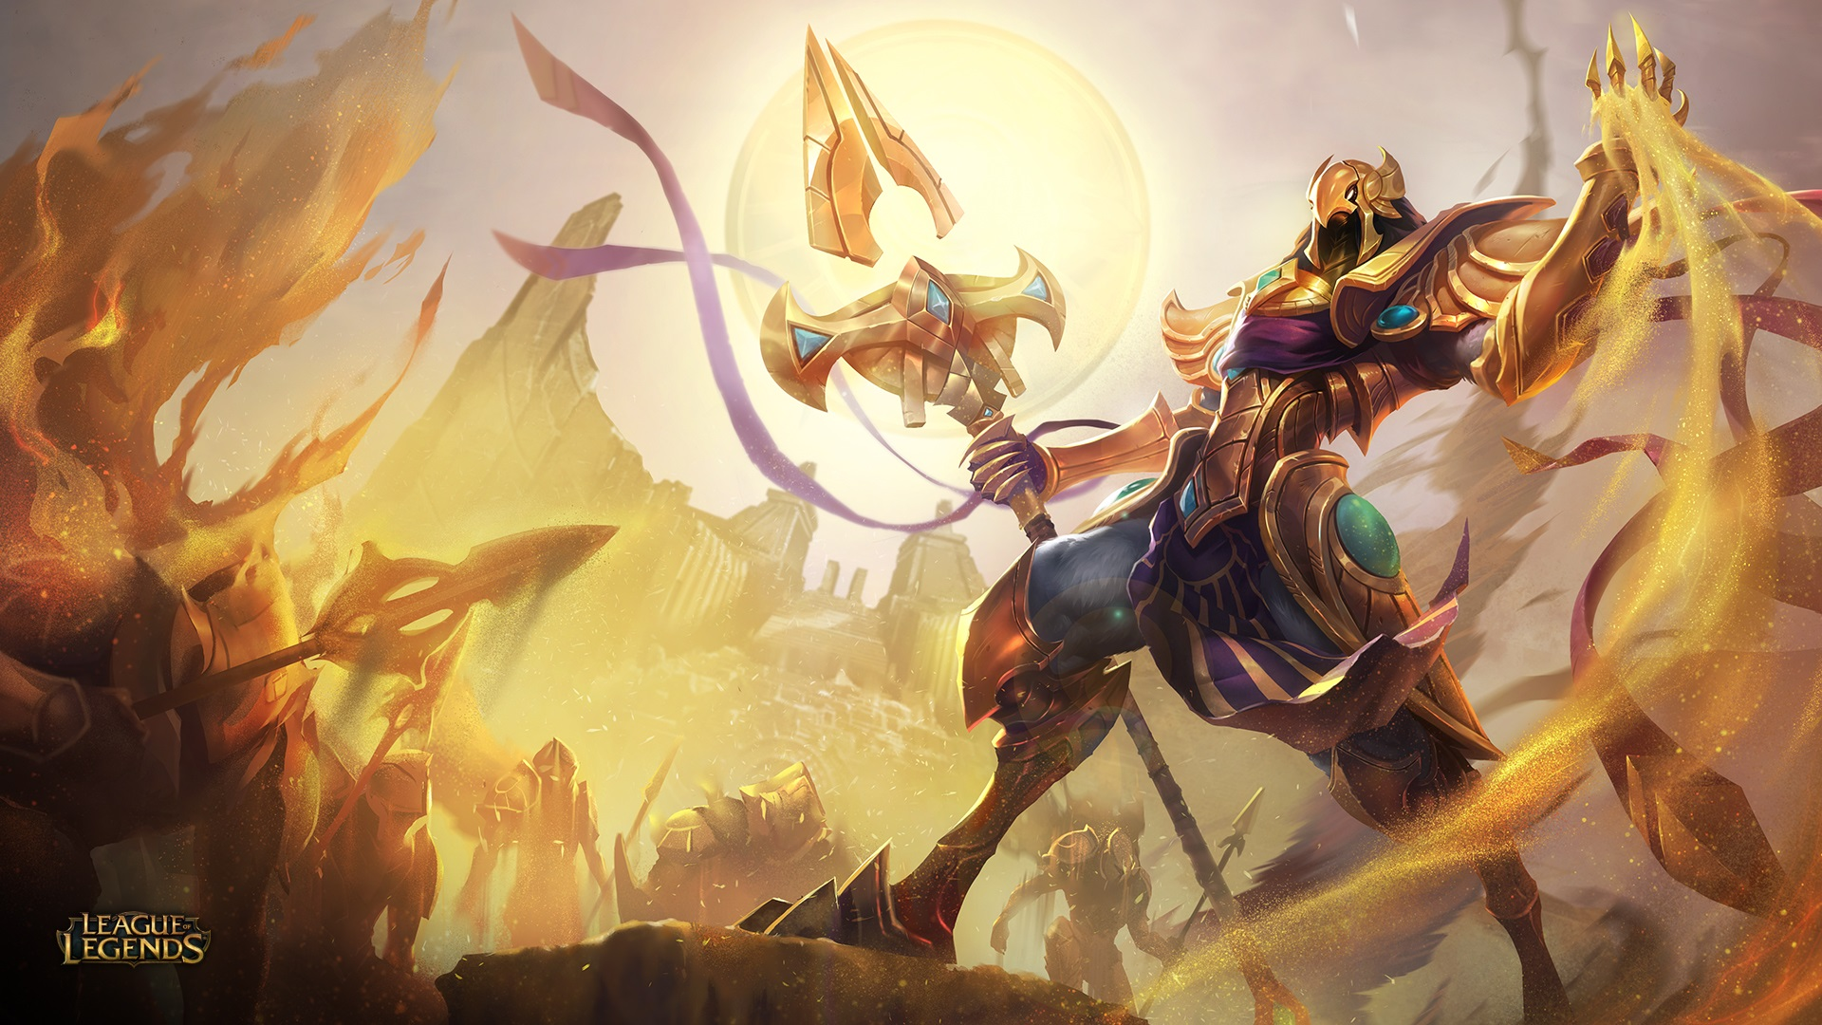

Slide 18
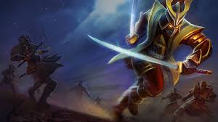

Slide 19
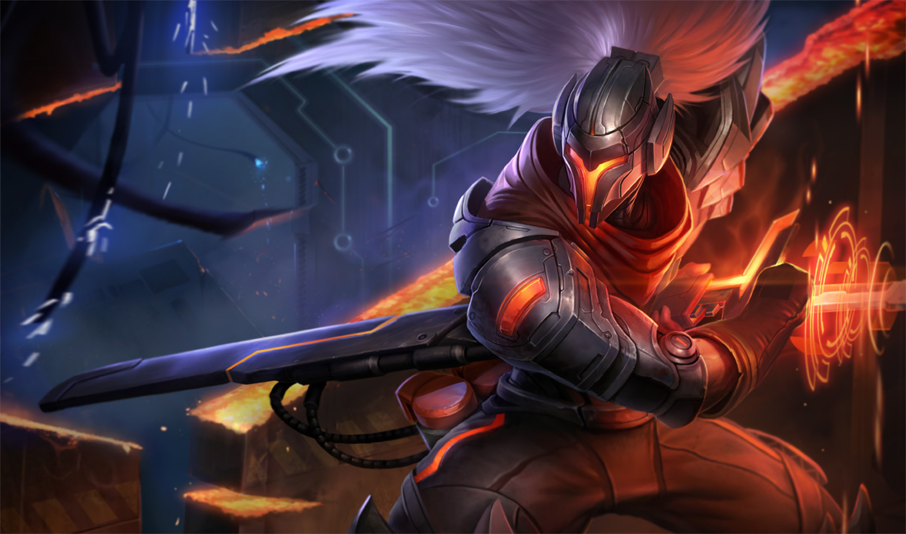

Slide 20
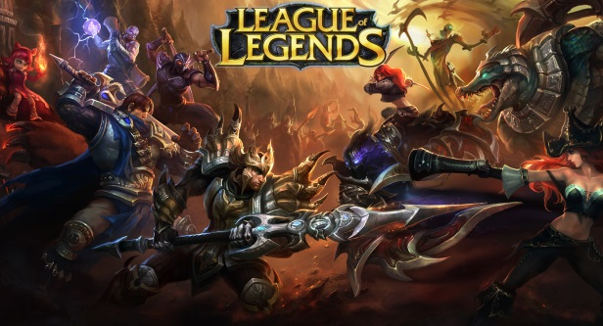
Merci

